Slide 1
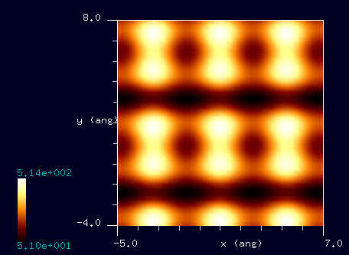
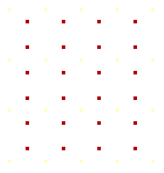
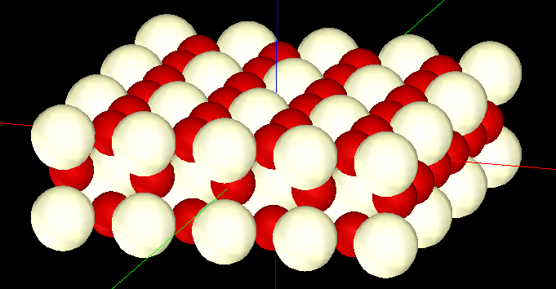
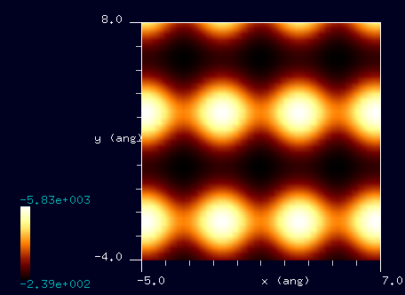
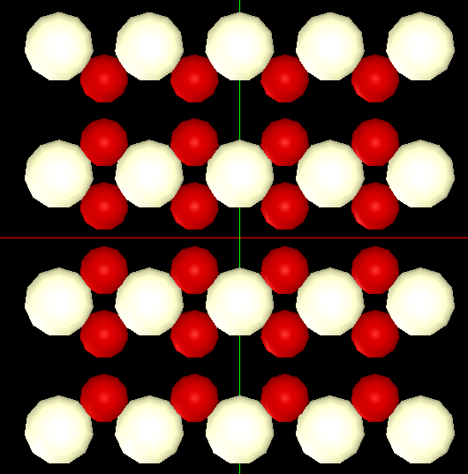
【DFTB】 CeO₂ (110) 表面のSTM像シミュレーション
CeO₂ (110) 表面の構造
探針
バイアス
+1.0 V
電流値
強
赤＝酸素原子。白＝Ce原子。
最表面の原子配置
弱
[001]
Unit cell
-1.0 V
Scan area
電流値
強
[-1 1 0]
弱
バイアスの正負によって、趣の全く異なるSTM像が得られた。
Notes:
DFTB_ConstHeightSTM_Inorganic_015a
DFTB_ConstHeightSTM_Inorganic_015b
1

Slide 2
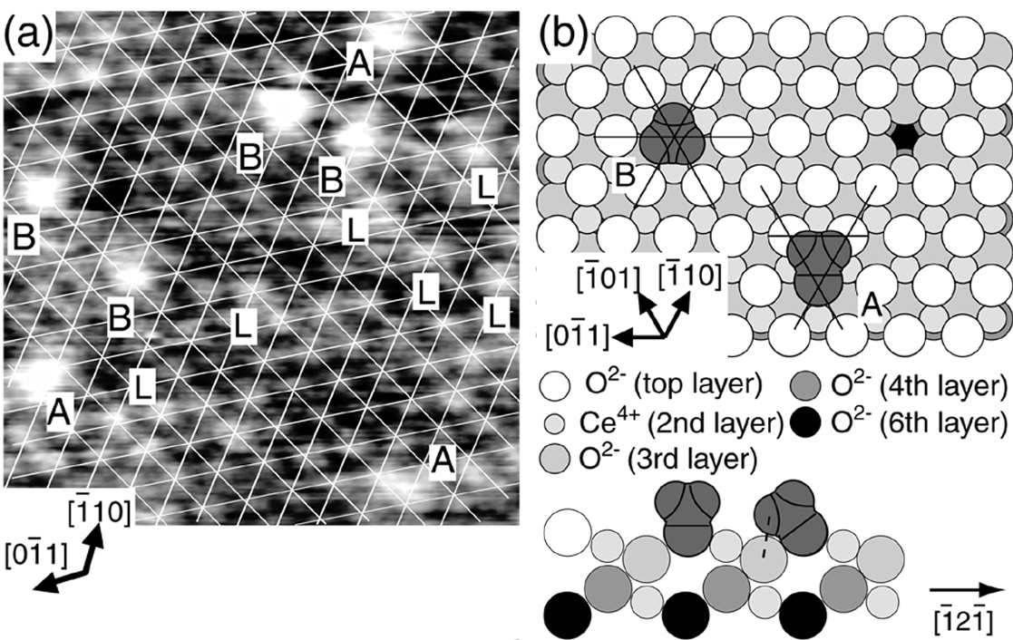
【DFTB】 CeO₂ (111) 表面のnc-AFM像（参考）
(a)CeO2(111)表面に室温で4.5 L メタノールを露出した後に観察された原子分解能NC-AFM 像。(5.3 × 5.3 nm2, ΔA ~ 6 nm, Vs= -0.677 V, Δf ~ 194 Hz) (b)メトキシ種の吸着サイトのモデル。
分子構造総合討論会2004講演要旨集
3B01 NC-AFM 及び STM による CeO2(111)表面での吸着サイト・吸着分子構造及び新規反応機構に関する研究
(東大院理) ○生井 勝康，田澤 俊樹，岩澤 康裕
Notes:
2

